Slide 1

GERENCIA DE VALIDACIÓN INTERNA DE RIESGO FINANCIERO
VIRF · Guía de la herramienta
Agente de validación de modelos de riesgo financiero: cómo se usa, qué produce y cómo se mantiene.
Versión de la herramienta: agente v27 · 05/11/2026
Notes:
Presentación de la herramienta VIRF. Objetivo: que cualquier validador pueda usarla de principio a fin y que el equipo técnico sepa dónde tocar cuando algo deba cambiar.

Slide 2
CONTENIDO
Qué vamos a ver
01
Qué es VIRF
02
Primeros pasos
Propósito, formas de uso y vocabulario
Arranque, entrada, modelos y expediente
03
Los 9 pasos
04
Consultas
De la configuración al informe
Resultados, controles de datos y chat
05
Solo Informe
06
El informe Word
El informe sin ejecutar el pipeline
Estructura común y muestras reales
07
Calificación
08
IA, seguridad y mantenimiento
La regla única y ejemplos resueltos
Proveedor, salvaguardas, grafo y agente corporativo
VIRF · Guía de la herramienta
2
Notes:
Recorrido de la sesión: primero qué es VIRF, luego el uso paso a paso, los informes, la regla de calificación, la IA y, al final, el mantenimiento con el agente corporativo.

Slide 3
QUÉ ES VIRF
Evidencia + estándar → informe calificado
VIRF es el agente de la segunda línea de defensa que valida modelos de riesgo financiero (VaR, LaR, ALM…). Lee la evidencia, la compara con el estándar y redacta el informe.
Evidencia
Estándar de validación
Agente VIRF
Informe Word
Manuales y documentación
Código del modelo (ZIP)
Datos y resultados
Excels de automatización
Excel por ámbito
Control general y específico
Actividad a verificar
Filtrable por tier
Lee y cita la evidencia
Evalúa cada actividad (0–5)
Literatura técnica (RAG)
Chat de sustentación
Estructura BCP I–VII
Calificación del modelo
Observaciones y sustento
Anexos de trazabilidad
+
→
→
Regla de oro: toda afirmación del informe debe poder rastrearse a una cita verificable de la evidencia.
VIRF · Guía de la herramienta
3
Notes:
VIRF recibe la evidencia de un modelo y la contrasta con un estándar de validación. El resultado es un informe Word con la calificación del modelo. Toda afirmación del informe debe poder rastrearse a una cita de la evidencia.

Slide 4
FORMAS DE USO
Tres maneras de trabajar con VIRF
1
2
3
Web guiada · 9 pasos
Línea de comandos
Solo Informe
La forma habitual. El validador sube la evidencia, lanza la validación, sustenta en el chat y descarga el informe.
agente.py ejecuta el pipeline completo y emite el entregable regulatorio. La web la lanza como subproceso.
Genera el informe solo con el estándar y las observaciones registradas a mano. No ejecuta el pipeline; la IA es opcional.
Cuándo: validación completa de un modelo.
Cuándo: automatizar o repetir corridas.
Cuándo: la validación ya se hizo y falta el Word.
uvicorn web.app:app
agente.py --prdc …
Mis Modelos › Solo Informe
VIRF · Guía de la herramienta
4
Notes:
Hay tres formas de uso. La web guiada es la habitual. La línea de comandos la usa la web por debajo y sirve para automatizar. Solo Informe es para cuando la validación se hizo a mano y solo se necesita el Word con la plantilla y la regla oficial.

Slide 5
VOCABULARIO
Los términos que aparecen en toda la herramienta
Ámbito
Control / Actividad
Gran área evaluada: Documentación, Calidad de Datos, Metodología, Implementación, Gobierno, Usos.
Cada fila del estándar. En el informe, cada actividad es un control del barrido.
Observación
Riesgo
Hallazgo con riesgo, recomendación, responsable, fecha y sustento.
Crítico, Moderado, Bajo/Potencial u Oportunidad de Mejora (no incumple).
Tier
Calificación
Nivel de criticidad del modelo; filtra qué actividades del estándar aplican.
Satisfactorio, Aceptable, Regular o Deficiente: regla única para los tres informes.
RAG
Chat de sustentación
Literatura técnica por dominio, buscada de forma léxica y local.
Diálogo con el área: cada observación termina APROBADA, NEGADA o PENDIENTE.
VIRF · Guía de la herramienta
5
Notes:
Vocabulario mínimo para entender las pantallas y el informe. Un control del informe es cada actividad del estándar.

Slide 6
01
Primeros pasos
Arrancar, entrar, crear un modelo y leer el expediente.
VIRF · Guía de la herramienta
6
Notes:
Sección 1: Primeros pasos. Arrancar, entrar, crear un modelo y leer el expediente.

Slide 7
ANTES DE EMPEZAR
Arrancar la herramienta
1
Entorno del proyecto
# 1) Arrancar la web
.venv\Scripts\python.exe -m uvicorn \
web.app:app --port 8000
# 2) Comprobar la conexión con Azure
.venv\Scripts\python.exe agente.py \
--verificar-conexion-azure
Use siempre el .venv del proyecto. El Python del sistema tiene paquetes que la política prohíbe.
2
Credenciales en .env
IA_PROVEEDOR=azure_openai y las variables de Azure. La plantilla está documentada en .env.example.
3
Arrancar el servidor
Ejecute el comando de la derecha en la raíz del proyecto.
Importante
El .env nunca se edita desde el código ni se comparte. Si una clave se filtra (por ejemplo, pegada en un chat), hay que revocarla y crear otra.
4
Abrir la web
Navegador en http://localhost:8000 y entrar con su código.
VIRF · Guía de la herramienta
7
Notes:
Antes de abrir la web: entorno virtual del proyecto y archivo .env con el proveedor de IA. En el corporativo el proveedor es Azure OpenAI. El servidor se arranca con uvicorn y se abre en el puerto 8000.

Slide 8
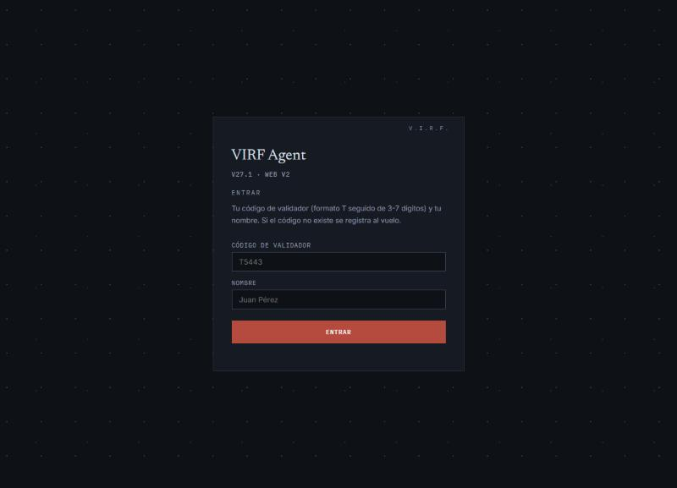
PRIMEROS PASOS
Entrada (login)
El validador entra con su código (T + 3–7 dígitos) y su nombre. Si el código no existe se registra al vuelo. La sesión vive en memoria del servidor: al reiniciarlo hay que volver a entrar.
CÓMO SE USA
Abra http://localhost:8000 en el navegador.
Escriba su código de validador (T + 3 a 7 dígitos, p. ej. T5443) y su nombre.
Pulse Entrar. Si el código es nuevo, se registra en ese momento.
Tenga en cuenta. La sesión vive en la memoria del servidor: si se reinicia, vuelva a entrar. Sus expedientes y archivos siguen guardados en disco.
Skill S04 · POST /api/auth/login
VIRF · Guía de la herramienta
8
Notes:
Entrada (login). El validador entra con su código (T + 3–7 dígitos) y su nombre. Si el código no existe se registra al vuelo. La sesión vive en memoria del servidor: al reiniciarlo hay que volver a entrar. Tenga en cuenta: La sesión vive en la memoria del servidor: si se reinicia, vuelva a entrar. Sus expedientes y archivos siguen guardados en disco.

Slide 9
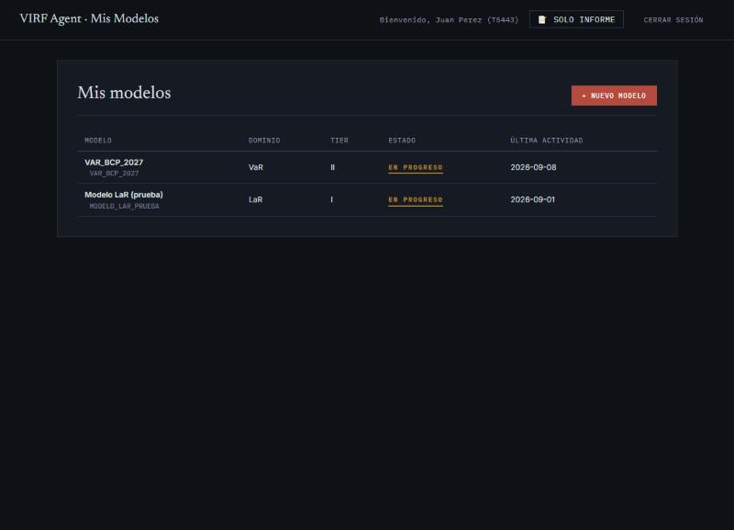
PRIMEROS PASOS
Mis Modelos
Lista los modelos del validador con dominio, tier, estado y última actividad. Una fila abre el expediente del modelo (también con Enter). Desde aquí se entra a «Solo Informe».
CÓMO SE USA
Revise la lista: dominio, tier, estado y última actividad de cada modelo.
Haga clic en una fila (o Tab + Enter) para abrir el expediente.
Nuevo modelo crea un expediente; Solo Informe abre el modo sin pipeline.
Tenga en cuenta. Cada validador ve solo sus propios modelos.
Skill S04 · GET /api/modelos
VIRF · Guía de la herramienta
9
Notes:
Mis Modelos. Lista los modelos del validador con dominio, tier, estado y última actividad. Una fila abre el expediente del modelo (también con Enter). Desde aquí se entra a «Solo Informe». Tenga en cuenta: Cada validador ve solo sus propios modelos.

Slide 10
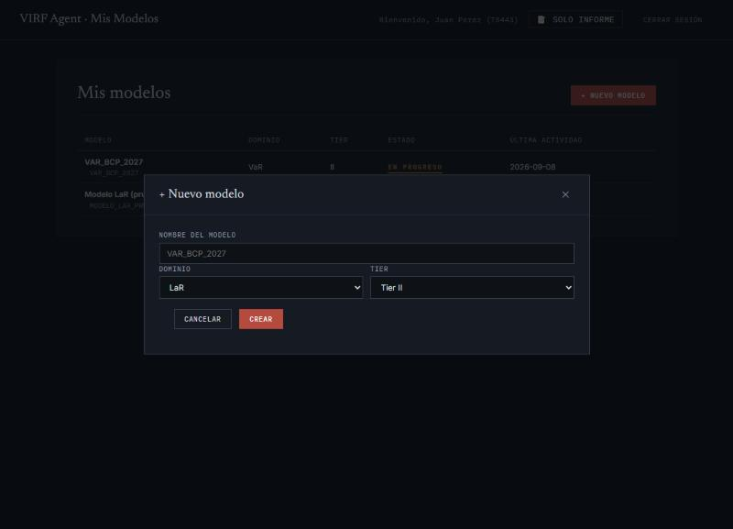
PRIMEROS PASOS
Nuevo modelo
Crea un expediente: nombre, dominio (VaR, LaR, ALM o un dominio personalizado) y tier. El dominio decide qué literatura (RAG) se usa y no se cambia después.
CÓMO SE USA
Escriba el nombre del modelo (p. ej. «LaR Depósitos a la Vista»).
Elija el dominio: VaR, LaR, ALM o uno personalizado.
Elija el tier y pulse Crear: se abre el expediente.
Tenga en cuenta. El dominio decide qué literatura técnica (RAG) usa el agente y no se puede cambiar después. Elíjalo con cuidado.
Skill S04 · POST /api/modelos
VIRF · Guía de la herramienta
10
Notes:
Nuevo modelo. Crea un expediente: nombre, dominio (VaR, LaR, ALM o un dominio personalizado) y tier. El dominio decide qué literatura (RAG) se usa y no se cambia después. Tenga en cuenta: El dominio decide qué literatura técnica (RAG) usa el agente y no se puede cambiar después. Elíjalo con cuidado.

Slide 11
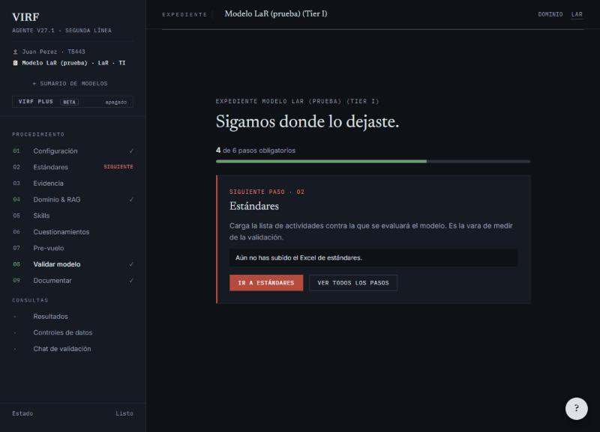
PRIMEROS PASOS
Expediente: portada y guía de pasos
Muestra en qué paso está la validación (9 pasos, 6 obligatorios), el siguiente paso y una barra de progreso. El menú lateral lleva a cada paso y a las consultas.
CÓMO SE USA
Lea el recuadro Siguiente paso: dice qué falta y lleva directo a ese paso.
La barra muestra cuántos de los 6 pasos obligatorios están hechos.
El menú lateral lleva a los pasos 01–09 y a las consultas.
Tenga en cuenta. Un ✓ verde indica paso hecho; «SIGUIENTE» en bermellón marca el próximo obligatorio.
Skill S04 · GET /api/guia/progreso
VIRF · Guía de la herramienta
11
Notes:
Expediente: portada y guía de pasos. Muestra en qué paso está la validación (9 pasos, 6 obligatorios), el siguiente paso y una barra de progreso. El menú lateral lleva a cada paso y a las consultas. Tenga en cuenta: Un ✓ verde indica paso hecho; «SIGUIENTE» en bermellón marca el próximo obligatorio.

Slide 12
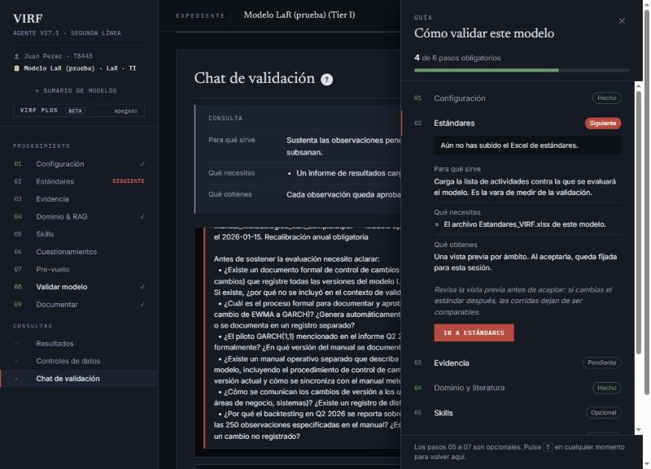
PRIMEROS PASOS
Guía de ayuda (botón «?»)
Panel lateral con los pasos, su estado (hecho, siguiente, pendiente, opcional) y qué hace falta en cada uno.
CÓMO SE USA
Pulse el botón ? (abajo a la derecha) en cualquier pantalla.
Vea cada paso con su estado: hecho, siguiente, pendiente u opcional.
Lea qué falta en cada paso y vaya directo a él.
Tenga en cuenta. Es la forma más rápida de saber por qué un paso no aparece como hecho.
Skill S04 · GET /api/guia/progreso
VIRF · Guía de la herramienta
12
Notes:
Guía de ayuda (botón «?»). Panel lateral con los pasos, su estado (hecho, siguiente, pendiente, opcional) y qué hace falta en cada uno. Tenga en cuenta: Es la forma más rápida de saber por qué un paso no aparece como hecho.

Slide 13
02
Los 9 pasos de la validación
De la configuración del proveedor de IA al informe Word versionado.
VIRF · Guía de la herramienta
13
Notes:
Sección 2: Los 9 pasos de la validación. De la configuración del proveedor de IA al informe Word versionado.

Slide 14
MAPA DEL PROCEDIMIENTO
Nueve pasos, seis obligatorios
01
02
03
04
05
06
07
08
09
Configuración
Estándares
Evidencia
Dominio & RAG
Skills
Cuestionamientos
Pre-vuelo
Validar modelo
Documentar
Obligatorio
Recomendado
Opcional
Preparar (01–04)
Afinar (05–07)
Validar y documentar (08–09)
Proveedor de IA, estándar confirmado, evidencia subida y dominio con su literatura. Sin esto no se puede validar.
Análisis extra, preguntas propias y revisión de la evidencia antes de gastar en llamadas a la IA.
Corrida del pipeline, sustentación en el chat e informe Word versionado.
VIRF · Guía de la herramienta
14
Notes:
El expediente sigue 9 pasos. Seis son obligatorios: configuración, estándares, evidencia, dominio, validar y documentar. Skills y cuestionamientos son opcionales; el pre-vuelo es recomendado. La barra de progreso del expediente cuenta solo los obligatorios.

Slide 15
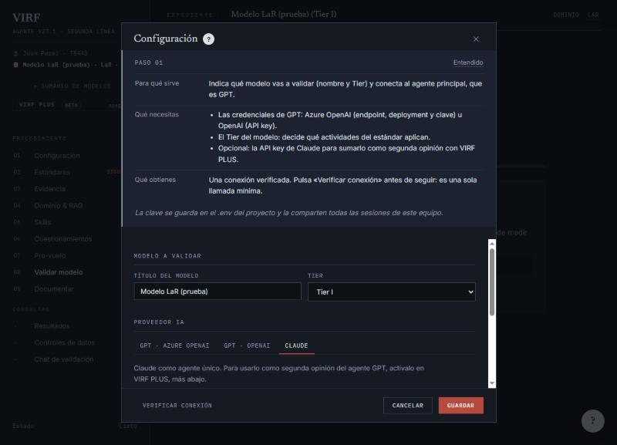
PASO 01
Configuración
Título y tier del modelo, proveedor de IA (Azure OpenAI, OpenAI o Claude) y VIRF PLUS. «Verificar conexión» hace una llamada mínima. Las claves se guardan en el .env del proyecto.
CÓMO SE USA
Revise el título del modelo y su tier.
Elija el proveedor de IA: Azure OpenAI (el del corporativo), OpenAI o Claude.
Pulse Verificar conexión: hace una llamada mínima y confirma la credencial.
Deje VIRF PLUS apagado salvo que tenga GPT y Claude a la vez.
Tenga en cuenta. Las claves se guardan en el archivo .env del proyecto. Nunca las pegue en el chat ni en un correo.
Skill S05 · GET/POST /api/config
VIRF · Guía de la herramienta
15
Notes:
Paso 01 · Configuración. Título y tier del modelo, proveedor de IA (Azure OpenAI, OpenAI o Claude) y VIRF PLUS. «Verificar conexión» hace una llamada mínima. Las claves se guardan en el .env del proyecto. Tenga en cuenta: Las claves se guardan en el archivo .env del proyecto. Nunca las pegue en el chat ni en un correo.

Slide 16
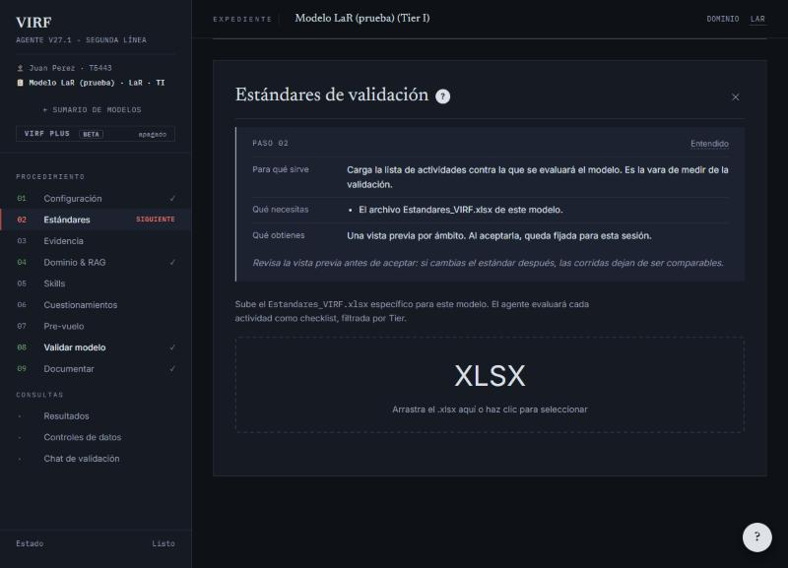
PASO 02
Estándares
Se sube el Estandares_VIRF.xlsx del modelo; se ve una vista previa por ámbito y se confirma. El estándar confirmado se pasa al pipeline con --estandares.
CÓMO SE USA
Suba el Estandares_VIRF.xlsx del modelo (Ámbito, Control General, Control Específico, Actividad).
Revise la vista previa agrupada por ámbito.
Pulse Confirmar: ese estándar es la vara de medir de la validación.
Tenga en cuenta. Sin estándar confirmado no se puede lanzar la validación.
Skill S06 · POST /api/estandares/upload
VIRF · Guía de la herramienta
16
Notes:
Paso 02 · Estándares. Se sube el Estandares_VIRF.xlsx del modelo; se ve una vista previa por ámbito y se confirma. El estándar confirmado se pasa al pipeline con --estandares. Tenga en cuenta: Sin estándar confirmado no se puede lanzar la validación.

Slide 17
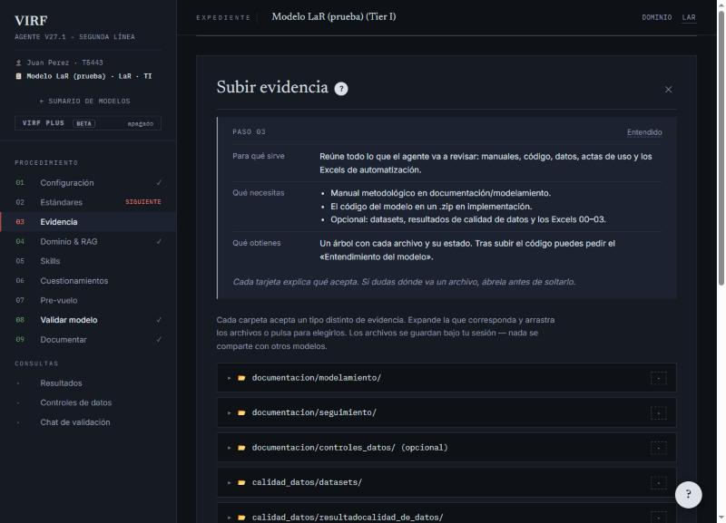
PASO 03
Evidencia
Carpetas por tipo de evidencia: documentación (modelamiento, seguimiento, controles de datos), datasets, resultados de calidad de datos, implementación (ZIP del código), usos, Excels de automatización. Tras subir el código se puede pedir el «Entendimiento del modelo».
CÓMO SE USA
Suba la documentación en su carpeta: modelamiento, seguimiento, controles de datos.
Suba el ZIP del código en Implementación (se descomprime solo).
Si aplica: datasets, resultados de calidad de datos y Excels 00–03 de automatización.
Opcional: pida el Entendimiento del modelo a partir del código.
Tenga en cuenta. El paso queda hecho con al menos un documento y el código. El código del modelo se lee, nunca se ejecuta.
Skill S09 · GET /api/inputs/arbol
VIRF · Guía de la herramienta
17
Notes:
Paso 03 · Evidencia. Carpetas por tipo de evidencia: documentación (modelamiento, seguimiento, controles de datos), datasets, resultados de calidad de datos, implementación (ZIP del código), usos, Excels de automatización. Tras subir el código se puede pedir el «Entendimiento del modelo». Tenga en cuenta: El paso queda hecho con al menos un documento y el código. El código del modelo se lee, nunca se ejecuta.

Slide 18
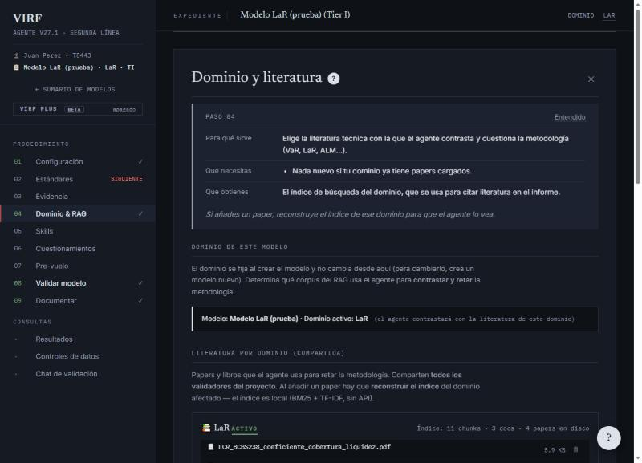
PASO 04
Dominio y literatura
Muestra el dominio del modelo y la literatura técnica por dominio (compartida por todos los validadores). Se pueden subir papers y reconstruir el índice léxico (BM25 + TF-IDF, local).
CÓMO SE USA
Compruebe el dominio del modelo.
Revise la literatura técnica disponible para ese dominio.
Si falta, suba papers (PDF) y pulse Reconstruir índice.
Tenga en cuenta. La literatura es compartida por todos los validadores. La búsqueda es léxica y local (BM25 + TF-IDF): no usa embeddings ni servicios externos.
Skill S07 · GET /api/rag/dominios
VIRF · Guía de la herramienta
18
Notes:
Paso 04 · Dominio y literatura. Muestra el dominio del modelo y la literatura técnica por dominio (compartida por todos los validadores). Se pueden subir papers y reconstruir el índice léxico (BM25 + TF-IDF, local). Tenga en cuenta: La literatura es compartida por todos los validadores. La búsqueda es léxica y local (BM25 + TF-IDF): no usa embeddings ni servicios externos.

Slide 19
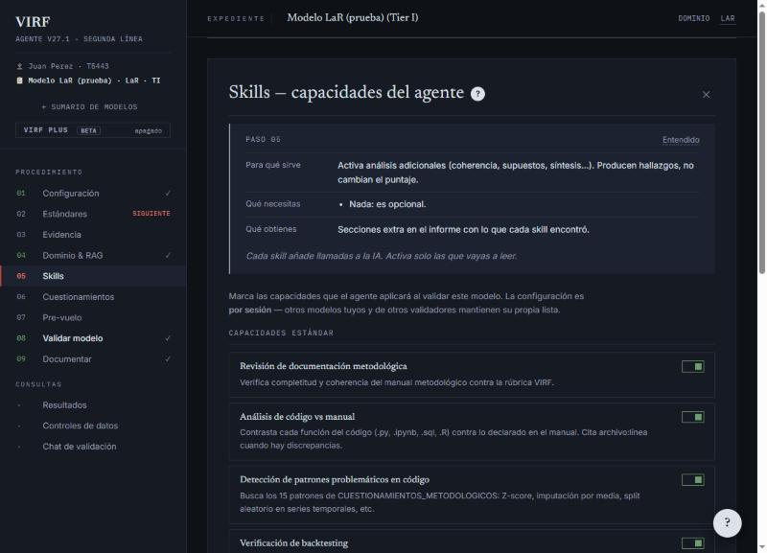
PASO 05
Skills (capacidades)
Análisis adicionales (coherencia documental, código vs manual, patrones problemáticos, backtesting, síntesis…). Producen hallazgos, no cambian el puntaje. Configuración por sesión.
CÓMO SE USA
Active los análisis que aporten: coherencia documental, código vs manual, patrones problemáticos, backtesting, síntesis…
Guarde la selección (vale para esta sesión).
Tenga en cuenta. Paso opcional. Las skills producen hallazgos adicionales; no cambian el puntaje.
Skill S04 · GET/POST /api/skills
VIRF · Guía de la herramienta
19
Notes:
Paso 05 · Skills (capacidades). Análisis adicionales (coherencia documental, código vs manual, patrones problemáticos, backtesting, síntesis…). Producen hallazgos, no cambian el puntaje. Configuración por sesión. Tenga en cuenta: Paso opcional. Las skills producen hallazgos adicionales; no cambian el puntaje.

Slide 20
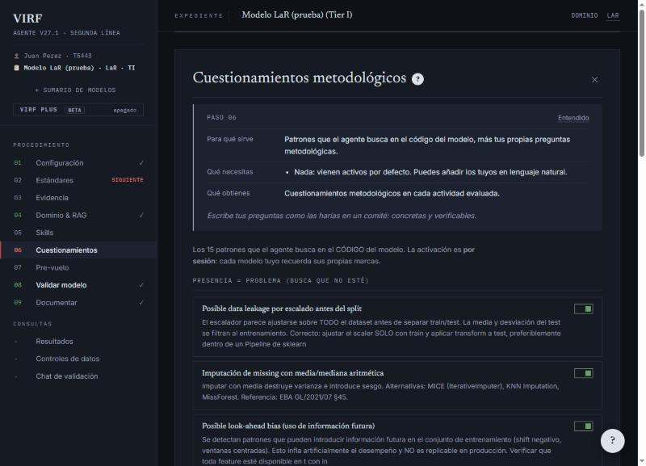
PASO 06
Cuestionamientos metodológicos
15 patrones que el agente busca en el código del modelo (data leakage, imputación por media, look-ahead bias…) más preguntas propias del validador en lenguaje natural.
CÓMO SE USA
Revise los 15 patrones que el agente busca en el código (data leakage, imputación por media, look-ahead bias…).
Añada preguntas propias en lenguaje natural.
Guarde: el agente las responde durante la corrida.
Tenga en cuenta. Paso opcional, pero recomendable en modelos con código propio.
Skill S04 · GET/POST /api/cuestionamientos*
VIRF · Guía de la herramienta
20
Notes:
Paso 06 · Cuestionamientos metodológicos. 15 patrones que el agente busca en el código del modelo (data leakage, imputación por media, look-ahead bias…) más preguntas propias del validador en lenguaje natural. Tenga en cuenta: Paso opcional, pero recomendable en modelos con código propio.

Slide 21
PASO 07 · RECOMENDADO
Pre-vuelo: revisar la evidencia antes de gastar
Revisa la evidencia ANTES de gastar en la validación. No llama a la IA, no puntúa y no predice hallazgos: responde «con esta evidencia, ¿qué va a poder evaluar el agente?».
1
PDF escaneados
2
Formatos que no se leen
Sin texto extraíble no hay nada que evaluar: se avisa antes de la corrida.
Un .scala o .yaml se omitiría sin aviso: el pre-vuelo lo lista.
3
Carpetas vacías
4
Trabajo adelantado
Un ámbito sin evidencia puntúa 0 = falta crítica. Mejor detectarlo a tiempo.
Las lecturas pasan por la caché (SHA-256): la corrida real las reutiliza.
POST /api/prevuelo ·modulos/prevuelo.py · web/routers/dominio_prevuelo.py
VIRF · Guía de la herramienta
21
Notes:
El pre-vuelo es recomendado antes de validar: detecta sin coste lo que haría que un ámbito quede sin evidencia y se califique como falta crítica.

Slide 22
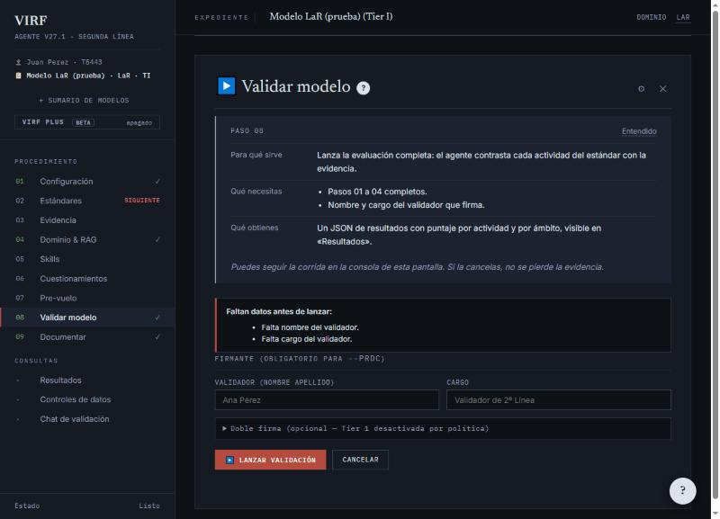
PASO 08
Validar modelo
Lanza el pipeline (agente.py --prdc) como subproceso y muestra su consola en vivo. Exige nombre y cargo del validador firmante (doble firma opcional). Al terminar deja un JSON de resultados.
CÓMO SE USA
Escriba nombre y cargo del validador firmante (doble firma opcional).
Pulse Lanzar validación: corre el pipeline completo.
Siga la consola en vivo; al terminar queda un JSON de resultados.
Revise el resultado en Consultas › Resultados.
Tenga en cuenta. Cada corrida hace llamadas reales a la IA (coste en la cuenta de Azure). Haga antes el pre-vuelo.
Skill S01 · POST /api/validar/lanzar
VIRF · Guía de la herramienta
22
Notes:
Paso 08 · Validar modelo. Lanza el pipeline (agente.py --prdc) como subproceso y muestra su consola en vivo. Exige nombre y cargo del validador firmante (doble firma opcional). Al terminar deja un JSON de resultados. Tenga en cuenta: Cada corrida hace llamadas reales a la IA (coste en la cuenta de Azure). Haga antes el pre-vuelo.

Slide 23
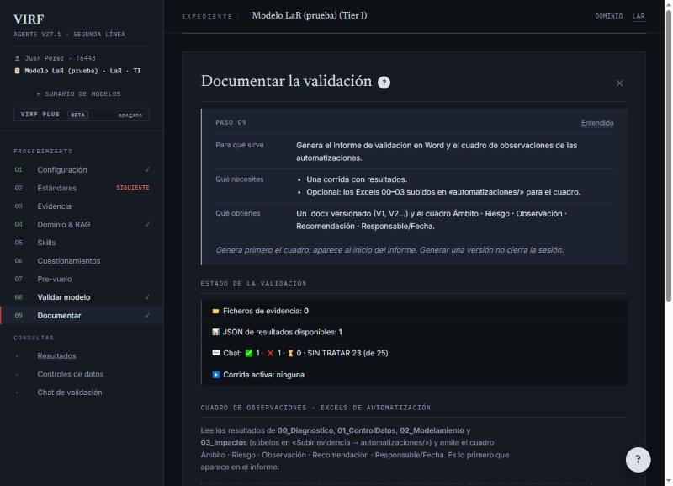
PASO 09
Documentar
Estado de la validación (evidencia, JSON, chat, corrida), cuadro de observaciones de los Excels de automatización y botón para generar el informe Word versionado (V1, V2…).
CÓMO SE USA
Revise el estado: evidencia, JSON de resultados, chat y corrida.
Si hay Excels de automatización, genere el cuadro de observaciones.
Pulse Generar informe: crea un Word versionado (V1, V2…).
Descargue el Word y revíselo antes de enviarlo.
Tenga en cuenta. Una observación que el chat cerró como APROBADO aparece como subsanada en el informe.
Skill S02 · GET /api/informe/estado
VIRF · Guía de la herramienta
23
Notes:
Paso 09 · Documentar. Estado de la validación (evidencia, JSON, chat, corrida), cuadro de observaciones de los Excels de automatización y botón para generar el informe Word versionado (V1, V2…). Tenga en cuenta: Una observación que el chat cerró como APROBADO aparece como subsanada en el informe.

Slide 24
03
Consultas
Resultados de la corrida, controles de datos y chat de sustentación.
VIRF · Guía de la herramienta
24
Notes:
Sección 3: Consultas. Resultados de la corrida, controles de datos y chat de sustentación.

Slide 25
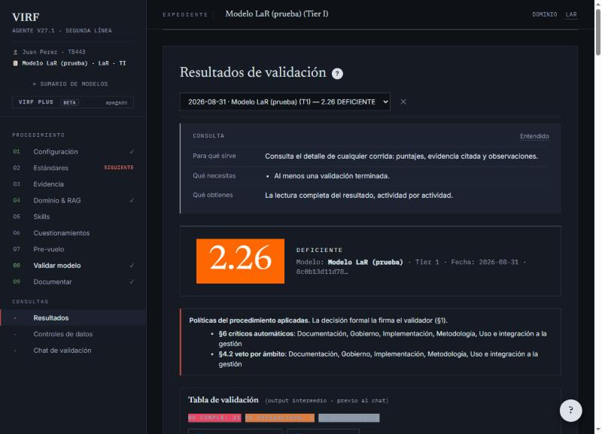
CONSULTA
Resultados
Lectura de una corrida: puntaje global y semáforo, políticas aplicadas (§6 críticos, §4.2 veto), tabla de validación intermedia y el detalle por actividad con la evidencia citada.
CÓMO SE USA
Elija la corrida que quiere revisar.
Lea el puntaje global, el semáforo y las políticas aplicadas (§6 críticos, §4.2 veto).
Abra una actividad para ver su evidencia citada y verifique la cita.
Tenga en cuenta. Una actividad sin puntaje es «no evaluada» (fallo técnico): se re-ejecuta, no se califica.
Skill S01 · GET /api/resultados/actual
VIRF · Guía de la herramienta
25
Notes:
Consulta · Resultados. Lectura de una corrida: puntaje global y semáforo, políticas aplicadas (§6 críticos, §4.2 veto), tabla de validación intermedia y el detalle por actividad con la evidencia citada. Tenga en cuenta: Una actividad sin puntaje es «no evaluada» (fallo técnico): se re-ejecuta, no se califica.

Slide 26
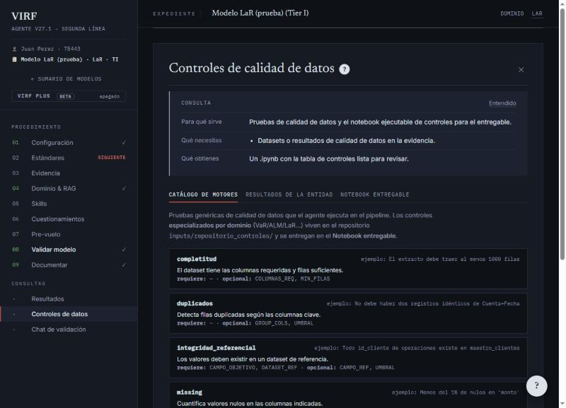
CONSULTA
Controles de datos
Catálogo de motores de calidad de datos, resultados de la entidad y el notebook ejecutable de controles para el entregable.
CÓMO SE USA
Consulte el catálogo de motores: completitud, duplicados, integridad referencial, rangos…
Revise los resultados entregados por la entidad.
Descargue el notebook ejecutable de controles para el entregable.
Tenga en cuenta. Los controles de datos son deterministas: la IA no calcula resultados.
Skill S08 · GET /api/motores/*
VIRF · Guía de la herramienta
26
Notes:
Consulta · Controles de datos. Catálogo de motores de calidad de datos, resultados de la entidad y el notebook ejecutable de controles para el entregable. Tenga en cuenta: Los controles de datos son deterministas: la IA no calcula resultados.

Slide 27
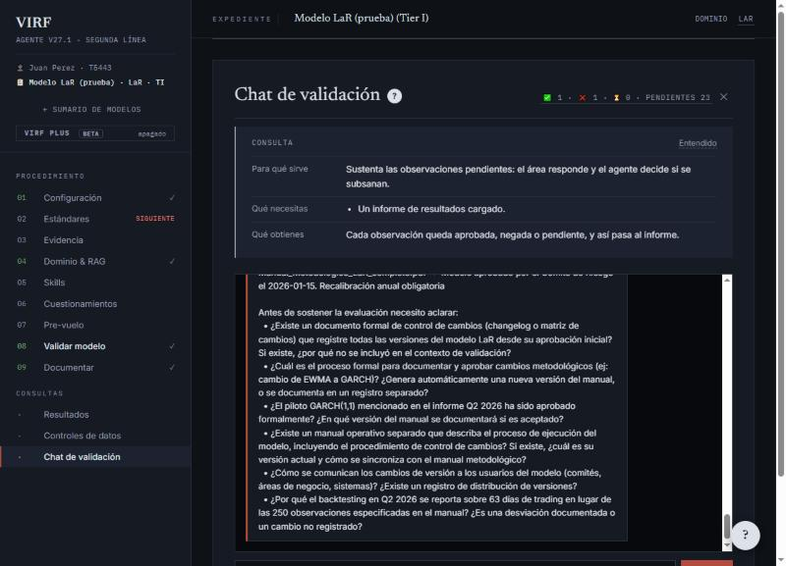
CONSULTA
Chat de validación
El área sustenta las observaciones; el agente propone y el validador cierra cada una como APROBADO, NEGADO o PENDIENTE. Se puede adjuntar evidencia nueva. Al consolidar se recalcula el puntaje final y se descarga el acta de cierre.
CÓMO SE USA
Inicie el chat: el agente presenta las observaciones.
El área sustenta cada una; se puede adjuntar evidencia nueva.
El validador decide: APROBADO, NEGADO o PENDIENTE.
Pulse Consolidar: recalcula el puntaje y descarga el acta de cierre (Excel).
Tenga en cuenta. La decisión final siempre es del validador; el agente solo propone.
Skill S10 · POST /api/chat/iniciar
VIRF · Guía de la herramienta
27
Notes:
Consulta · Chat de validación. El área sustenta las observaciones; el agente propone y el validador cierra cada una como APROBADO, NEGADO o PENDIENTE. Se puede adjuntar evidencia nueva. Al consolidar se recalcula el puntaje final y se descarga el acta de cierre. Tenga en cuenta: La decisión final siempre es del validador; el agente solo propone.

Slide 28
CHAT DE SUSTENTACIÓN
Cómo se cierra cada observación
APROBADO
NEGADO
PENDIENTE
El área sustentó la observación con evidencia suficiente.
La sustentación no es suficiente o contradice la evidencia.
Falta información; el área debe aportar más evidencia.
Efecto: En el informe aparece como subsanada y deja de restar.
Efecto: La observación se mantiene con su riesgo.
Efecto: Se mantiene abierta hasta una nueva sesión de chat.
Consolidar recalcula el puntaje final con las decisiones del validador y genera el acta de cierre (Excel). El agente propone; la decisión siempre es del validador.
VIRF · Guía de la herramienta
28
Notes:
Cada observación del chat termina en uno de tres estados. Al consolidar, el puntaje se recalcula y el informe web muestra las aprobadas como subsanadas.

Slide 29
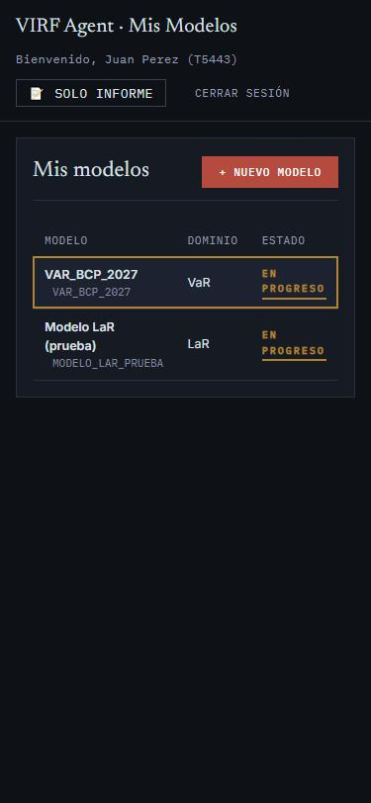
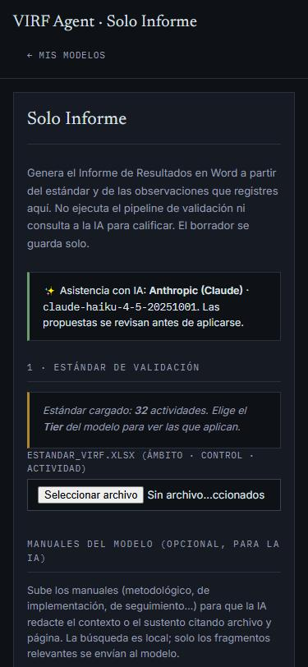
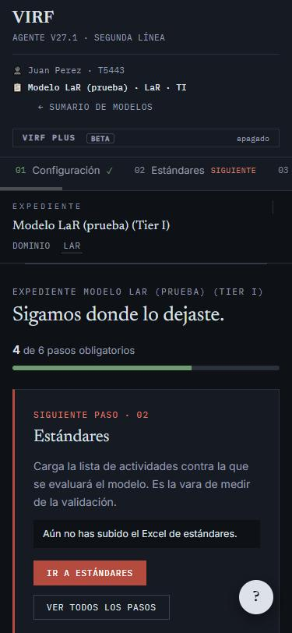
TAMBIÉN EN EL MÓVIL
La misma herramienta en pantallas pequeñas
Mis Modelos
Solo Informe
Expediente
A 375 px la cabecera se parte en líneas, la tabla muestra modelo, dominio y estado, y el foco de teclado se ve como un anillo mostaza.
Formulario en una sola columna; las tablas anchas se desplazan dentro de su recuadro.
El menú lateral pasa a barra horizontal desplazable; el contenido usa todo el ancho.
Accesibilidad: contraste AA en los textos y foco de teclado visible (anillo mostaza) en toda la web.
VIRF · Guía de la herramienta
29
Notes:
La web funciona también en pantallas pequeñas: la cabecera se parte, el menú lateral pasa a una barra horizontal y los formularios usan una sola columna.

Slide 30
04
Solo Informe
El informe oficial a partir del estándar y de observaciones registradas a mano.
VIRF · Guía de la herramienta
30
Notes:
Sección 4: Solo Informe. El informe oficial a partir del estándar y de observaciones registradas a mano.

Slide 31
SOLO INFORME
El informe oficial sin ejecutar el pipeline
1
2
3
4
Estándar
→
Datos
→
Observaciones
→
Word
Sube el Excel y, si tiene columnas TIER, se filtra por el tier del modelo.
Tipo de validación, fechas, responsables, contexto y limitaciones.
Ámbito, riesgo, actividad, recomendación y sustento.
Calificación automática con la regla única y plantilla BCP.
 | Web (9 pasos) | Solo Informe
Ejecuta el pipeline | Sí (agente.py) | No
Llamadas a la IA | Sí, en cada corrida | Solo si pulsa un botón de IA
Quién decide las observaciones | El agente propone, el chat cierra | El validador las escribe
Plantilla y regla de calificación | Comunes | Comunes
Necesita modelo creado | Sí | No (solo el login)
VIRF · Guía de la herramienta
31
Notes:
Solo Informe es para cuando la validación ya se hizo a mano y se necesita el Word oficial. Usa la misma plantilla y la misma regla de calificación que los otros dos informes.

Slide 32
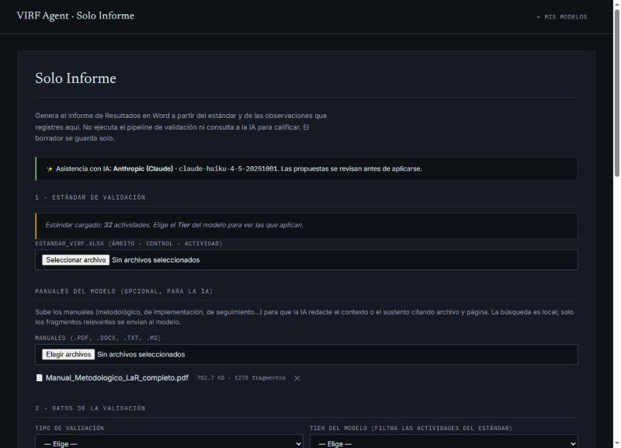
SOLO INFORME
Estándar, IA y manuales
Genera el Informe de Resultados SIN ejecutar el pipeline. Muestra el proveedor de IA activo, el estándar cargado (filtrable por Tier) y los manuales del modelo para que la IA cite archivo y página.
CÓMO SE USA
Desde Mis Modelos pulse Solo Informe.
Compruebe el proveedor de IA activo (o «IA no configurada»: todo funciona igual sin IA).
Suba el Excel del estándar; si trae columnas TIER, se filtra por el tier elegido.
Opcional: suba los manuales del modelo (PDF, DOCX, TXT, MD) para que la IA cite archivo y página.
Tenga en cuenta. No ejecuta el pipeline ni llama a la IA salvo que usted pulse un botón de IA.
Skill S02 · GET /api/solo-informe/estado
VIRF · Guía de la herramienta
32
Notes:
Solo Informe · estándar, IA y manuales. Genera el Informe de Resultados SIN ejecutar el pipeline. Muestra el proveedor de IA activo, el estándar cargado (filtrable por Tier) y los manuales del modelo para que la IA cite archivo y página. Tenga en cuenta: No ejecuta el pipeline ni llama a la IA salvo que usted pulse un botón de IA.

Slide 33
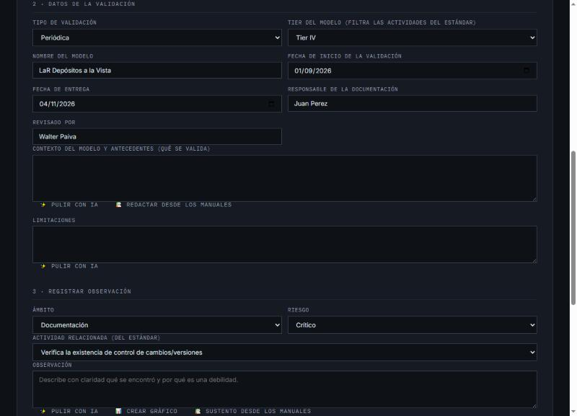
SOLO INFORME
Datos de la validación
Tipo (periódica o primera vez), tier, nombre del modelo, fechas, responsable de la documentación, revisor, contexto y limitaciones; cada texto con «Pulir con IA» y «Redactar desde los manuales».
CÓMO SE USA
Elija el tipo: Periódica o Por Primera Vez, y el tier.
Complete modelo, fechas de inicio y de entrega, responsable de la documentación y revisor (Walter Paiva por defecto).
Escriba contexto y limitaciones; use Pulir con IA o Redactar desde los manuales si quiere.
Tenga en cuenta. Todo se guarda solo como borrador en el servidor: puede cerrar y volver.
Skill S02 · PUT /api/solo-informe/borrador
VIRF · Guía de la herramienta
33
Notes:
Solo Informe · datos de la validación. Tipo (periódica o primera vez), tier, nombre del modelo, fechas, responsable de la documentación, revisor, contexto y limitaciones; cada texto con «Pulir con IA» y «Redactar desde los manuales». Tenga en cuenta: Todo se guarda solo como borrador en el servidor: puede cerrar y volver.

Slide 34
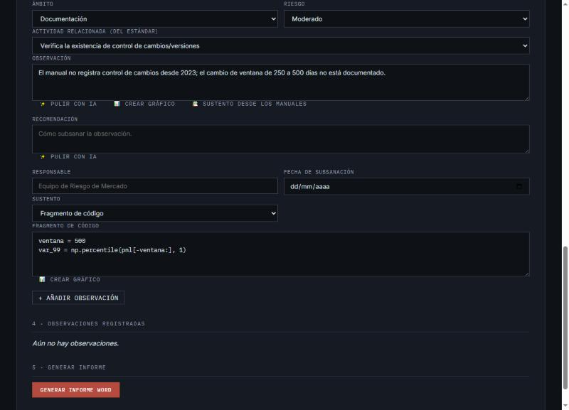
SOLO INFORME
Registrar observación
Ámbito, riesgo, actividad del estándar, observación, recomendación, responsable/fecha (no para Oportunidad de Mejora) y sustento (imagen, código o texto). La IA puede crear un gráfico de textos largos. «Generar informe Word» aplica la regla de calificación.
CÓMO SE USA
Elija ámbito, riesgo y la actividad del estándar (filtrada por ámbito).
Escriba observación y recomendación; responsable y fecha de subsanación.
Adjunte el sustento: imagen, fragmento de código o texto.
Añadir observación y, al final, Generar informe Word.
Tenga en cuenta. Una Oportunidad de Mejora no lleva responsable ni fecha y no incumple el control.
Skill S03 · POST /api/solo-informe/imagen
VIRF · Guía de la herramienta
34
Notes:
Solo Informe · registrar observación. Ámbito, riesgo, actividad del estándar, observación, recomendación, responsable/fecha (no para Oportunidad de Mejora) y sustento (imagen, código o texto). La IA puede crear un gráfico de textos largos. «Generar informe Word» aplica la regla de calificación. Tenga en cuenta: Una Oportunidad de Mejora no lleva responsable ni fecha y no incumple el control.

Slide 35
SOLO INFORME · REGLAS DEL REGISTRO
Lo que la herramienta hace por usted
1
Cada actividad es un control
2
Filtro por tier
3
Oportunidad de Mejora
El barrido del informe recorre todas las actividades del estándar (p. ej. 32) y concluye control por control.
Si el Excel trae columnas TIER, solo entran las actividades que aplican al tier elegido. El tier es obligatorio en ese caso.
No incumple el control, no lleva responsable ni fecha y no cuenta para la calificación global.
4
Sustento
5
Descripción de lo realizado
6
Conclusión del control
Imagen, fragmento de código o texto. Va debajo de la observación en el barrido de controles.
Texto fijo: «Es un barrido completo», igual para todos los controles.
Si el control no es adecuado, la conclusión sale en rojo; si cumple, en texto normal.
VIRF · Guía de la herramienta
35
Notes:
Reglas propias del registro de observaciones en Solo Informe, confirmadas con el usuario.

Slide 36
SOLO INFORME · ASISTENCIA CON IA (OPCIONAL)
Tres botones, siempre bajo su control
IA
Pulir con IA
IA
Crear gráfico
IA
Desde los manuales
Corrige redacción, tono y claridad de contexto, limitaciones, observaciones y recomendaciones. No inventa hechos ni cifras.
Si un sustento o descripción es muy extenso, propone un gráfico. Solo usa números que ya están en el texto (se comprueba).
Busca en los manuales subidos (búsqueda léxica local) y redacta citando archivo y página.
POST /api/solo-informe/ia/pulir
POST /api/solo-informe/ia/grafico
POST /api/solo-informe/ia/manuales
Proveedor: el de IA_PROVEEDOR (Azure OpenAI en el corporativo). Se puede forzar otro solo para Solo Informe con SOLO_INFORME_IA_PROVEEDOR / SOLO_INFORME_DEPLOYMENT. Antes de enviar texto se enmascaran datos personales y se neutralizan instrucciones incrustadas.
VIRF · Guía de la herramienta
36
Notes:
Tres ayudas opcionales con IA. Todas usan el proveedor configurado, que en el corporativo es GPT de Azure. Si no hay IA configurada, los botones lo indican y el resto funciona.

Slide 37
05
El informe Word
Una plantilla común para los tres informes.
VIRF · Guía de la herramienta
37
Notes:
Sección 5: El informe Word. Una plantilla común para los tres informes.

Slide 38
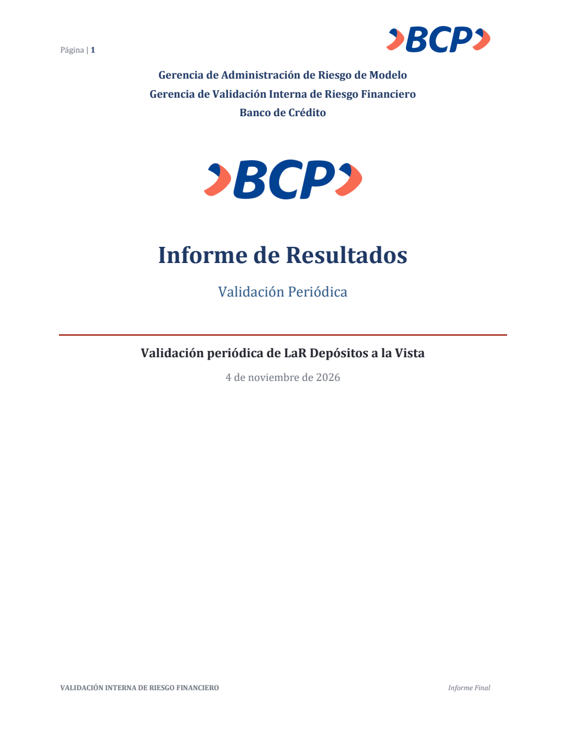
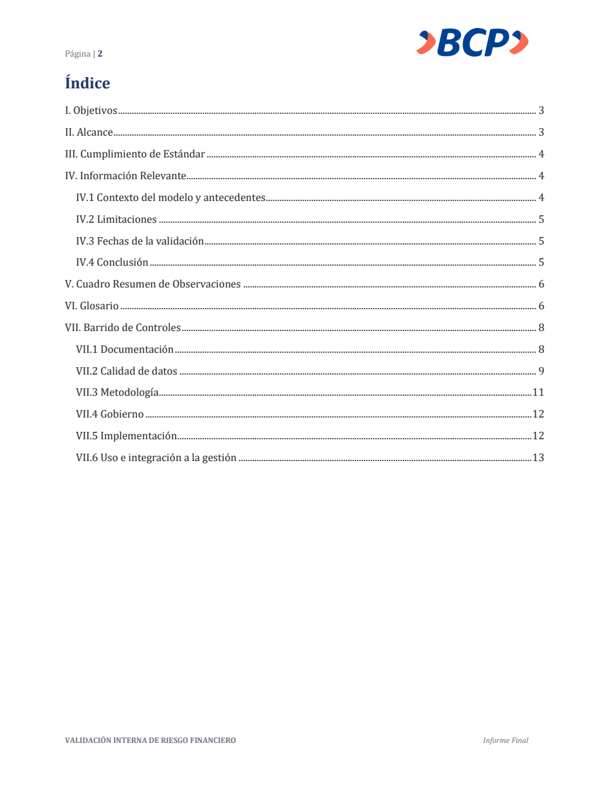
ESTRUCTURA COMÚN
Un mismo esqueleto para los tres informes
I
Objetivos
Qué se evaluó y desde cuándo.
II
Alcance
Ámbitos y controles revisados.
III
Cumplimiento de Estándar
Controles satisfactorios / no cumplidos por ámbito.
IV
Información Relevante
Ficha del documento, contexto, limitaciones, fechas y conclusión.
V
Cuadro Resumen
Todas las observaciones con riesgo y responsable.
VI
Glosario
Término, sigla y descripción.
VII
Barrido de Controles
Cada actividad: descripción, resultado y conclusión.
A…
Anexos
Según el informe: trazabilidad, firma, custodia, escala…
Ejemplo real: Informe de Resultados (Solo Informe), modelo LaR
VIRF · Guía de la herramienta
38
Notes:
Los tres informes comparten la plantilla de modulos/plantilla_bcp.py: misma portada, encabezado con logo y numeración «Página | N», pie, índice con hipervínculos y siete secciones fijas más anexos.

Slide 39
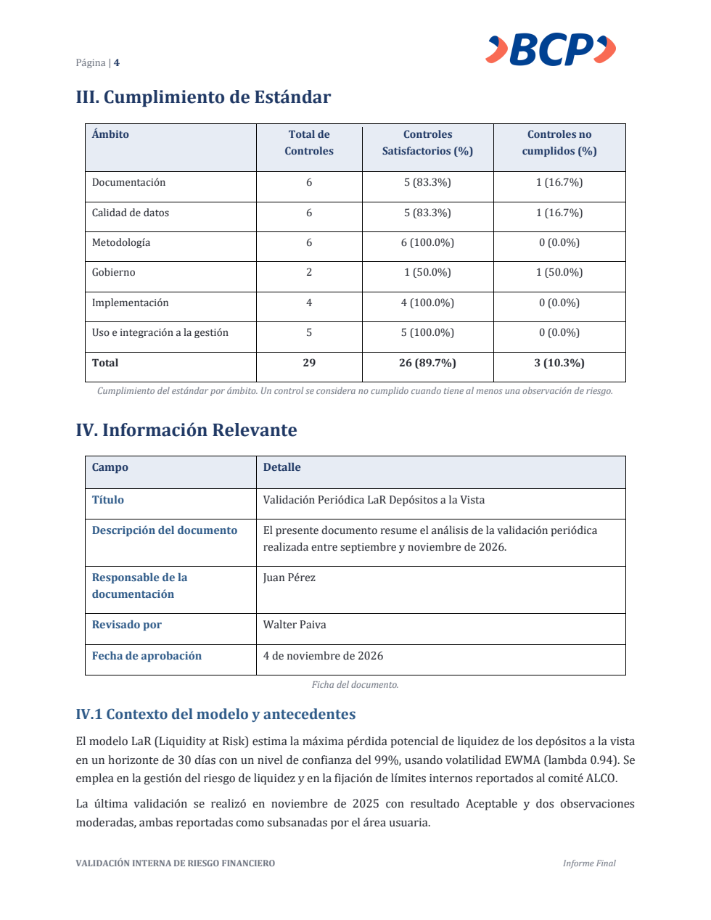
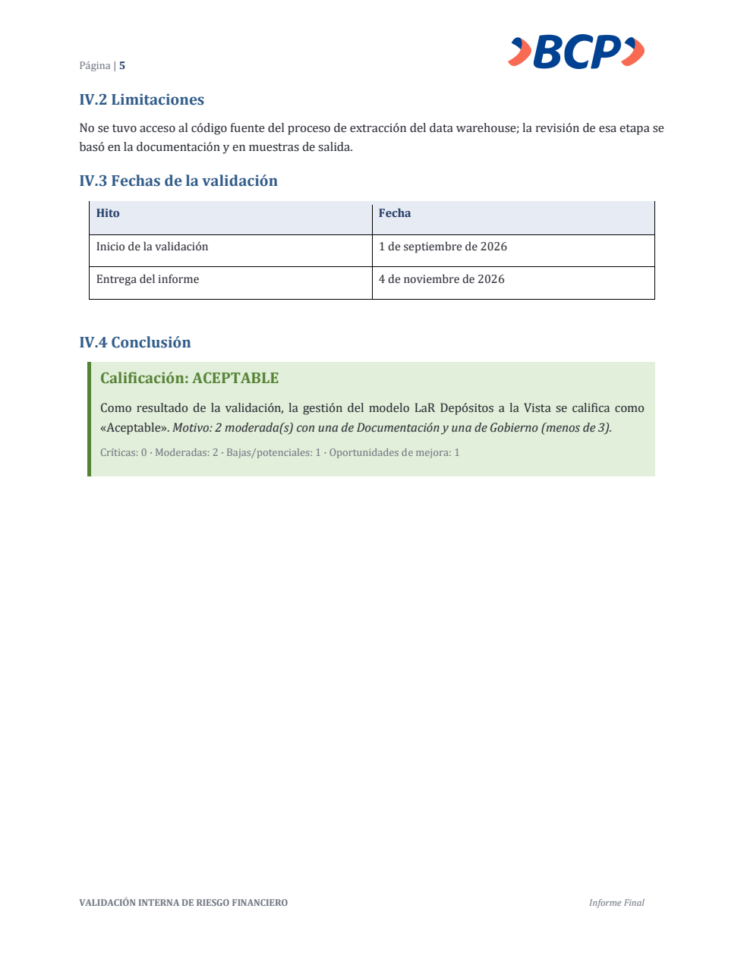
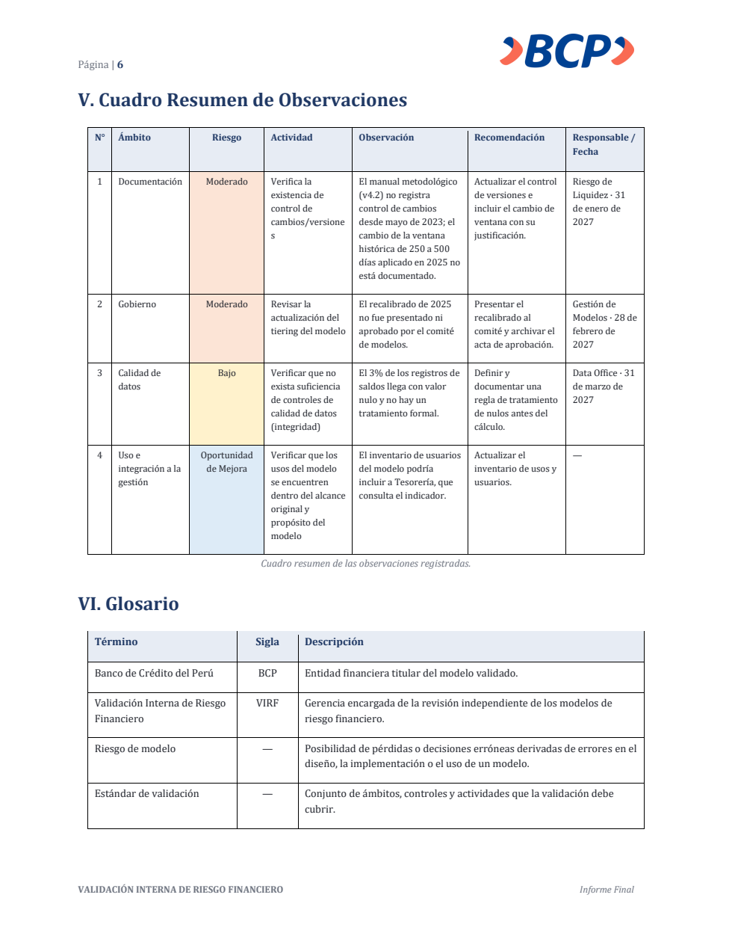
MUESTRAS REALES
Así se ven las secciones clave
III · IV
IV.4 Conclusión
V · VI
Cumplimiento por ámbito y ficha del documento.
Calificación con su motivo y conteos.
Cuadro resumen de observaciones y glosario.
VIRF · Guía de la herramienta
39
Notes:
Páginas reales del ejemplo generado por Solo Informe. El cumplimiento por ámbito, la ficha del documento y la conclusión con la calificación salen calculados.

Slide 40
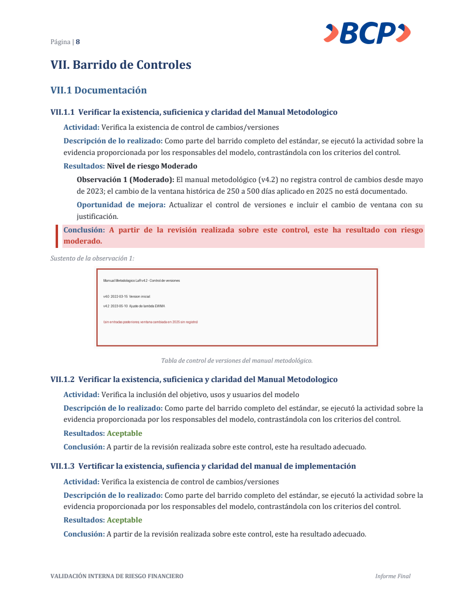
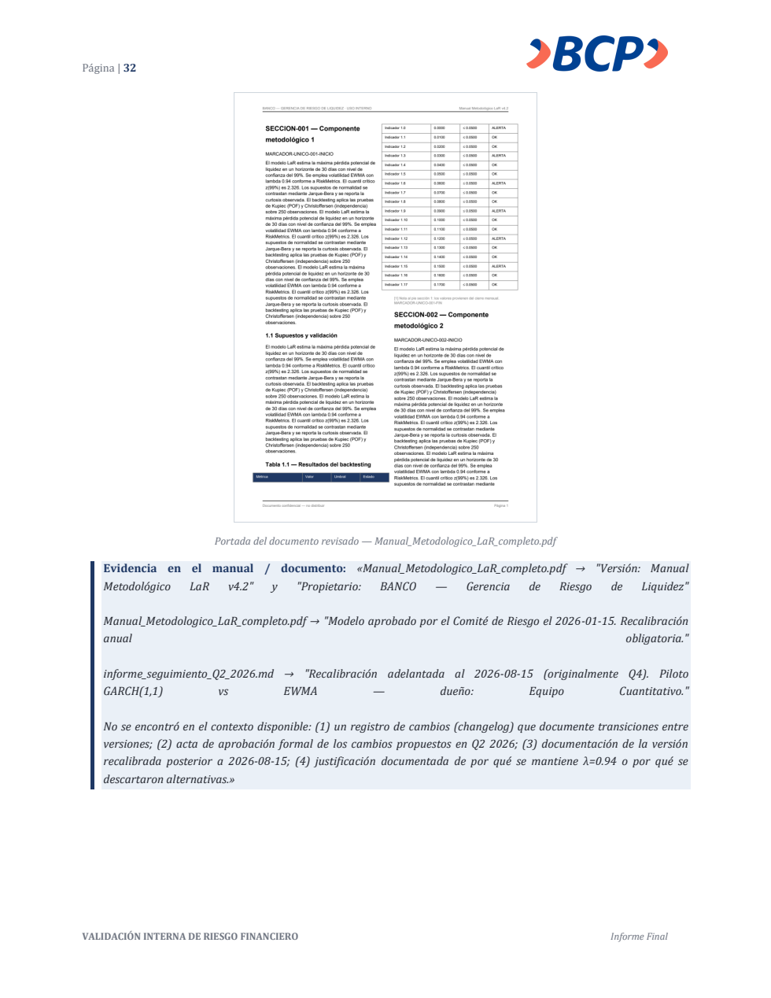
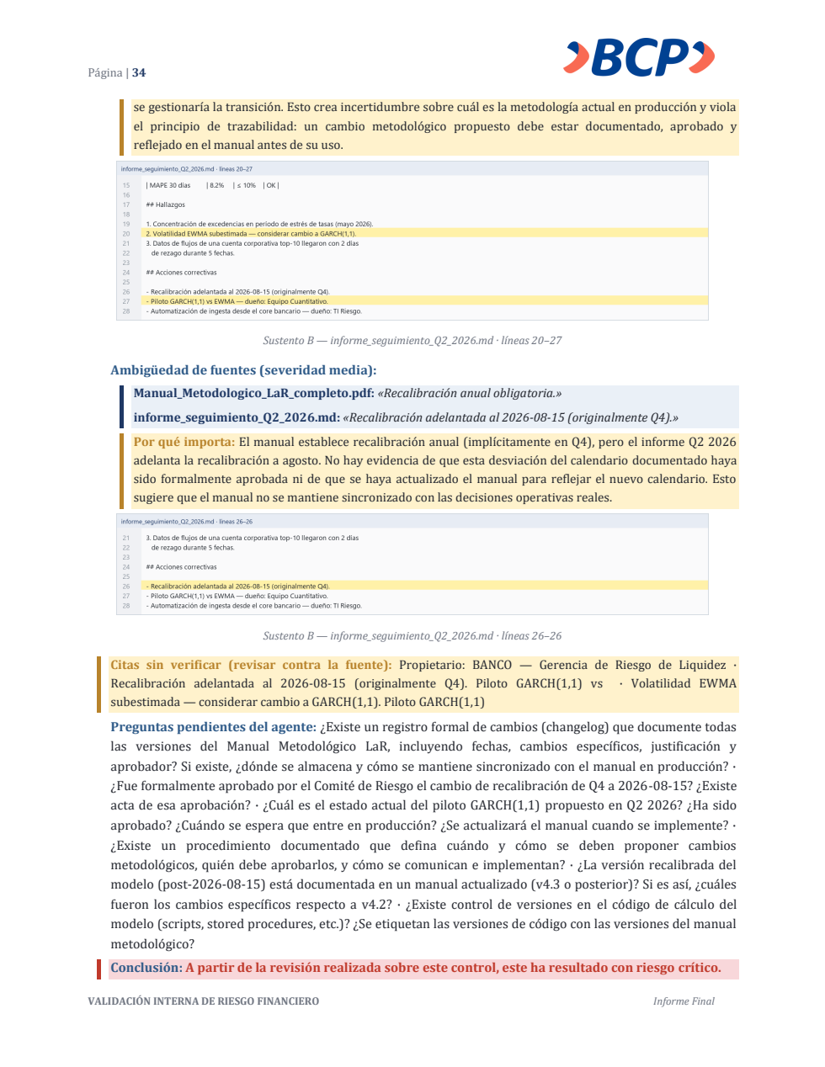
BARRIDO DE CONTROLES Y CAPTURAS
El sustento visible dentro del informe
VII. Barrido (Solo Informe)
Portada citada (informe web)
Página y código (informe web)
Actividad, descripción de lo realizado, resultado y conclusión; en rojo si el control no es adecuado.
Pantallazo de la primera página de cada documento de Documentación.
Contradicción manual ↔ código: página citada resaltada y fragmento con números de línea.
VIRF · Guía de la herramienta
40
Notes:
El barrido de controles va en texto corrido, no en tablas. En el informe web, cada documento citado aporta la captura de su portada, y cada contradicción entre manual y código lleva la página citada y el fragmento de código como sustento. Solo se captura cuando la cita es literal.

Slide 41
TRES INFORMES, UNA PLANTILLA
Qué añade cada uno
 | Solo Informe | Generar informe (web) | Entregable del pipeline
Se genera desde | Pantalla Solo Informe | Paso 09 · Documentar | agente.py (CLI)
Observaciones | Escritas por el validador | Puntaje del agente + chat | Puntaje del agente
Sustento | Imagen, código o texto | Citas, capturas de portada, página y código | Citas de evidencia
Anexos | — | Tabla final, entendimiento, automatizaciones, trazabilidad | Firma, custodia, escala, correcciones, análisis transversales
Versionado | Un Word por generación | V1, V2… por modelo | Por corrida
Código | solo_informe_word.py | informe_web.py | generador_word.py
Los tres llaman a modulos/plantilla_bcp.py y se califican con modulos/reglas_informe.py.
VIRF · Guía de la herramienta
41
Notes:
Qué añade cada informe sobre la estructura común. Los tres se califican con la misma regla de modulos/reglas_informe.py.

Slide 42
06
Calificación
Una regla única, calculada siempre igual.
VIRF · Guía de la herramienta
42
Notes:
Sección 6: Calificación. Una regla única, calculada siempre igual.

Slide 43
REGLA DE CALIFICACIÓN
Cuatro niveles, evaluados de lo más grave a lo menos grave
Deficiente
Más de 2 observaciones críticas.
Regular
1 o 2 críticas · o más de 1 moderada · (con al menos una moderada de Documentación y una de Gobierno, el umbral sube a 3 o más).
Aceptable
1 moderada (o 2 con la excepción Documentación + Gobierno) · o 5 o más bajas/potenciales. Nunca lleva críticas.
Satisfactorio
Hasta 4 bajas/potenciales, sin moderadas ni críticas.
Oportunidades de Mejora: no cuentan para la calificación y no dejan el control como incumplido. «Potencial» cuenta junto a «Bajo».
VIRF · Guía de la herramienta
43
Notes:
La regla se evalúa de lo más grave a lo menos grave; la primera condición que se cumple decide el nivel. Las Oportunidades de Mejora no cuentan.

Slide 44
EJEMPLOS RESUELTOS
La regla aplicada a casos típicos
Observaciones del informe | Calificación | Motivo (texto que da la herramienta)
3 críticas | Deficiente | 3 observaciones críticas (más de 2).
2 críticas | Regular | 2 observación(es) crítica(s) (hasta 2).
2 moderadas (Metodología) | Regular | 2 observaciones moderadas (más de una).
2 moderadas (Documentación + Gobierno) | Aceptable | 2 moderada(s) con una de Documentación y una de Gobierno (menos de 3).
1 moderada + 3 bajas | Aceptable | 1 observación moderada.
5 bajas | Aceptable | 5 observaciones bajas/potenciales (5 o más).
4 bajas + 6 Oportunidades de Mejora | Satisfactorio | 4 observación(es) baja(s)/potencial(es) (como máximo 4).
Calculado con modulos/reglas_informe.py::concluir() al generar esta presentación.
VIRF · Guía de la herramienta
44
Notes:
Estos casos no están escritos a mano: el generador de la presentación los calcula con la función concluir() de la herramienta, así que siempre coinciden con la regla vigente.

Slide 45
DEL PUNTAJE DEL AGENTE AL RIESGO
Cómo se califican la web y el pipeline
0
1
2
3
4
5
Crítico
Crítico
Crítico
Moderado
Oportunidad de Mejora
Sin observación
Sin evidencia
Incumple
Incumple
Brechas importantes
Cumplimiento sustancial
Cumple
Sin evidencia
Sin puntaje (fallo técnico)
APROBADO en el chat
Falta crítica (como un 0), aunque no haya puntaje.
«No evaluada»: no se califica; hay que re-ejecutar.
La observación cuenta como subsanada en el informe web.
Escala calculada con modulos/reglas_informe.py::riesgo_desde_puntaje().
VIRF · Guía de la herramienta
45
Notes:
En la web y en el pipeline el agente puntúa cada actividad de 0 a 5. Ese puntaje se traduce a riesgo para aplicar la misma regla que Solo Informe. La falta de evidencia es falta crítica; una actividad sin puntaje por fallo técnico no se califica y se re-ejecuta.

Slide 46
07
IA y seguridad
Proveedor, salvaguardas y trazabilidad.
VIRF · Guía de la herramienta
46
Notes:
Sección 7: IA y seguridad. Proveedor, salvaguardas y trazabilidad.

Slide 47
PROVEEDOR DE IA
Un solo punto de configuración: config/ia.py
Azure OpenAI (GPT)
Claude (Anthropic)
VIRF PLUS (beta)
Proveedor por defecto y el del corporativo. Usa el deployment configurado en el .env.
Alternativa disponible cuando haya credenciales. Mismo código, solo cambia la variable.
GPT y Claude responden a la vez y un árbitro decide. Apagado por defecto; requiere ambos.
IA_PROVEEDOR=azure_openai
IA_PROVEEDOR=anthropic
Paso 01 › VIRF PLUS
TODAS ESTAS FUNCIONES USAN EL MISMO PROVEEDOR
Sin plan B automático. Si el proveedor falla (401, 503…), la herramienta lo dice con claridad; no cambia sola a otro proveedor. Un 401 casi siempre es una clave mal copiada en el .env.
Validación (pipeline del paso 08)
Chat de sustentación
Entendimiento del modelo
Solo Informe: pulir, gráfico y manuales
VIRF · Guía de la herramienta
47
Notes:
Todas las funciones de IA pasan por config/ia.py, que lee IA_PROVEEDOR. En el corporativo es Azure OpenAI. Claude se podrá usar cuando haya credenciales. No hay cambio automático de proveedor si uno falla: el error se muestra.

Slide 48
SALVAGUARDAS
Qué protege la evidencia y el informe
✓
Datos personales
✓
Instrucciones incrustadas
✓
Citas verificables
Se enmascaran localmente antes de enviar texto al modelo.
Texto de la evidencia que intente dar órdenes al modelo se neutraliza.
Cada hallazgo cita archivo y pasaje; lo que no se puede rastrear no entra como hecho.
modulos/pii.py
modulos/inyeccion.py
Regla de oro 10
✓
Capturas exactas
✓
RAG local
✓
Código del modelo
Solo se captura la página si la cita es literal; nunca una página «aproximada».
Búsqueda léxica sin embeddings, sin HuggingFace ni servicios externos.
Se lee para evaluarlo; nunca se ejecuta lo subido.
modulos/capturas.py
src/rag/
web/routers/upload.py
VIRF · Guía de la herramienta
48
Notes:
Salvaguardas que protegen la evidencia y la trazabilidad del informe.

Slide 49
08
Mantenimiento y mejora
Arquitectura, reglas de oro, agente corporativo, grafo y pruebas.
VIRF · Guía de la herramienta
49
Notes:
Sección 8: Mantenimiento y mejora. Arquitectura, reglas de oro, agente corporativo, grafo y pruebas.

Slide 50
ARQUITECTURA
Capas del código y dónde vive cada cosa
Navegador
web/static/js/app.js · index.html · styles.css
Reglas de dependencia
Endpoints
web/routers/*.py — validan la entrada, devuelven JSON o archivos
web/ puede importar modulos/, config/ y src/.
modulos/ no importa web/: el pipeline CLI no tiene web.
La calificación solo vive en modulos/reglas_informe.py.
La selección de proveedor de IA solo en config/.
Tests: ~1200, todos sin coste (IA simulada).
Servicios web
web/services/*.py — sesión, estándares, chat, informes, Solo Informe
Núcleo
modulos/*.py — motor IA, plantilla y regla de informes, PII, capturas
Configuración
config/*.py — parámetros, rutas y ÚNICO lugar que elige proveedor de IA
Pipeline y RAG
agente.py · motor/Mx_0x_*.py · src/rag/*.py
Sesiones: web/data/sesiones/{código}/{MODELO}/inputs|outputs · Solo Informe: web/data/sesiones/{código}/_solo_informe/
VIRF · Guía de la herramienta
50
Notes:
Arquitectura en capas. La regla de dependencias es clave: modulos no importa web, porque el pipeline de línea de comandos no tiene web.

Slide 51
REGLAS DE ORO
Lo que ningún cambio puede romper
1
Usar .venv (el Python del sistema tiene paquetes prohibidos).
6
Sin detección automática de modos: flags explícitos.
2
No editar .env; documentar variables nuevas en .env.example.
7
Sin HuggingFace / ChromaDB / embeddings.
3
Tests sin coste: IA simulada (mocks/monkeypatch), nada de llamadas reales.
8
La calificación solo en modulos/reglas_informe.py.
4
La selección de proveedor de IA solo en config/; la palabra «fallback» no puede aparecer en código vivo de config/ia.py.
9
No lanzar POST a ciegas contra la web en marcha (escriben en rutas globales).
5
modulos/ no importa web/.
10
Toda afirmación del informe debe poder rastrearse a la evidencia (citas verificables).
Fuente: docs/agente_corporativo/CONOCIMIENTO_VIRF.md §8
VIRF · Guía de la herramienta
51
Notes:
Estas reglas se leen de CONOCIMIENTO_VIRF.md. Cualquier cambio a la herramienta debe respetarlas; varias están vigiladas por tests.

Slide 52
MEJORAR LA HERRAMIENTA CON EL AGENTE CORPORATIVO
Paquete de 20 archivos de entrada / 5 de salida
20
5
docs/agente_corporativo/
00_LEEME.md
archivos de entrada
archivos de salida
Cómo usar el paquete
como máximo por consulta
actualizados por respuesta
CONOCIMIENTO_VIRF.md
Base operativa corta
RECETA DE CADA CONSULTA
skills/S01 … S12
Suba CONOCIMIENTO_VIRF.md (siempre).
Suba la skill del tipo de cambio (S01–S12).
Añada los archivos de código que la skill indica (≤ 18).
Pida el cambio con el síntoma y lo esperado.
Pruebe con el comando «Cómo verificar» de la skill.
Una receta por tipo de cambio
GUIA_…_CORPORATIVO.pdf
Guía completa (286 páginas)
capturas/
22 pantallas de la interfaz
graphify-out/
Mapa del código (grafo)
VIRF · Guía de la herramienta
52
Notes:
El agente corporativo acepta hasta 20 archivos de entrada y devuelve hasta 5. Por eso el paquete se organiza en un conocimiento corto, una skill por tipo de cambio y la guía PDF completa para consulta.

Slide 53
QUÉ SKILL USAR
Del síntoma a la receta de cambio
Síntoma | Skill
No sé dónde está el problema / error genérico | S01 Diagnosticar un fallo
El Word sale mal (estructura, estética, contenido, imágenes) | S02 Informes Word
La calificación o el riesgo no es el esperado | S03 Regla de calificación
Una pantalla o botón falla, o quiero una pantalla/endpoint nuevo | S04 Web
Error 401/503, cambiar de modelo o proveedor de IA | S05 Proveedor de IA
El Excel de estándar no se lee o faltan actividades | S06 Estándar de validación
La literatura/RAG no aparece o cita mal | S07 RAG léxico
Controles de calidad de datos / notebook | S08 Calidad de datos
La evidencia no se sube, no se lee o las capturas fallan | S09 Evidencia y capturas
El chat no decide bien o la consolidación es incorrecta | S10 Chat de sustentación
Necesito acotar qué archivos subir | S11 Usar el grafo
Actualizar esta guía o el grafo | S12 Regenerar guía y grafo
VIRF · Guía de la herramienta
53
Notes:
Tabla para elegir la skill según el síntoma. Se lee de CONOCIMIENTO_VIRF.md §11.

Slide 54
EL GRAFO DEL CÓDIGO
Encontrar qué tocar y qué se rompe
Necesito… | Comando
Dónde vive una función y con qué se conecta | graphify explain "concluir()"
Qué se rompe si la cambio | graphify affected "riesgo_desde_puntaje()"
Cómo llega un endpoint a una función | graphify path "ia_pulir()" "cliente_dedicado()"
Una pregunta en lenguaje natural | graphify query "cómo se genera el informe word"
Los nodos más conectados (delicados) | graphify god-nodes --top 15
Actualizar tras cambiar el código | graphify update .
Receta: elegir ≤ 18 archivos
explain sobre la función del síntoma.
affected sobre ella: candidatos a romperse.
Quedarse con su archivo, los que la llaman y su test.
Si sobran, describir el resto en el mensaje.
Límite: el grafo no une JavaScript con Python (hablan por HTTP): busque la URL /api/... de app.js en web/routers/.
graphify-out/: GRAPH_REPORT.md (comunidades en español) · graph.json · graph.html
VIRF · Guía de la herramienta
54
Notes:
El grafo de graphify se construye sin IA a partir del código. Sirve para elegir qué archivos subir al agente y para saber qué se rompe al cambiar algo.

Slide 55
PROBLEMAS FRECUENTES
Síntoma → qué hacer
Síntoma | Causa probable | Qué hacer
Error 401 al usar la IA | Clave mal copiada o vencida en el .env | Corregir la clave y «Verificar conexión» (S05)
Me saca de la sesión | Se reinició el servidor | Volver a entrar; los expedientes siguen en disco
El estándar no se lee | Columnas con otro nombre u hoja distinta | Revisar Ámbito/Control/Actividad (S06)
Un ámbito sale «sin evidencia» | Carpeta vacía o PDF escaneado | Hacer el pre-vuelo y subir el documento (S09)
No aparece la captura de una cita | La cita no es literal en el PDF | Es intencional: no se capturan páginas aproximadas
La calificación no es la esperada | Una OM o «Potencial» mal registrado | Revisar el riesgo de cada observación (S03)
El paso no queda «hecho» | Falta algo del paso | Abrir la guía «?»: dice qué falta
VIRF · Guía de la herramienta
55
Notes:
Problemas frecuentes y su solución rápida. Si no se resuelve, usar la skill S01 con el agente corporativo.

Slide 56
CÓMO PROBAR UN CAMBIO
Tests sin coste antes de entregar
Área | Tests
Solo Informe | test_solo_informe*.py
Plantilla de informes | test_plantilla_bcp.py
Capturas | test_capturas.py
Reglas regulatorias | test_regresion.py · test_pendientes_auditoria.py
Proveedor de IA | test_estructura_config.py · test_azure_mocks.py
RAG | test_rag_lexico.py
Chat | test_consolidacion.py · test_acta_cierre.py
Guía y presentación | test_guia_agente.py · test_presentacion_guia.py
# Suite completa (~5 min)
.venv\Scripts\python.exe -m pytest -q
# Un área concreta
.venv\Scripts\python.exe -m pytest tests/test_X.py -q
1
Escribir o ajustar el test del área
2
Correr el test del área
3
Correr la suite completa
4
Regenerar guía, presentación y grafo
VIRF · Guía de la herramienta
56
Notes:
Antes de dar por bueno cualquier cambio, se corre la suite de tests. No cuesta nada: la IA está simulada.

Slide 57
EN RESUMEN
Evidencia + estándar → informe calificado y trazable
Web guiada
Solo Informe
Una regla
IA con control
9 pasos, 6 obligatorios; el botón «?» dice qué falta.
El Word oficial sin pipeline; la IA es opcional.
Misma plantilla y calificación para los tres informes.
Azure GPT por defecto, salvaguardas y citas verificables.
MÁS INFORMACIÓN
docs/agente_corporativo/GUIA_VIRF_AGENTE_CORPORATIVO.pdf · CONOCIMIENTO_VIRF.md · skills/S01–S12 · ejemplos/ (informes de muestra)
VIRF · Guía de la herramienta
57
Notes:
Resumen final y dónde encontrar más información.

